Slide 1
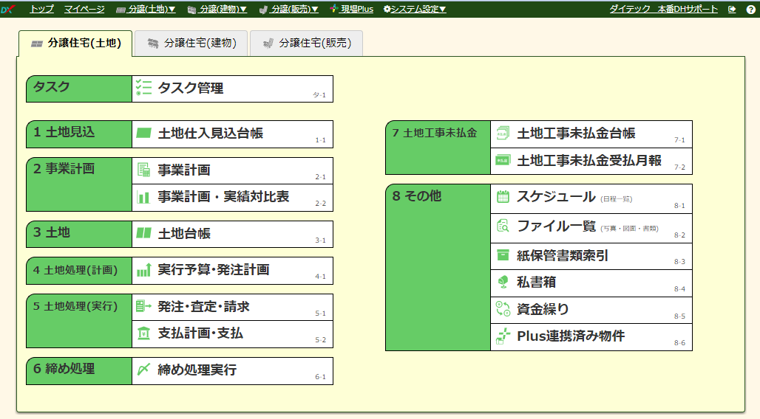
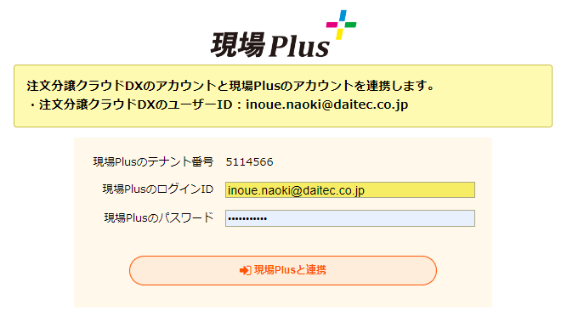
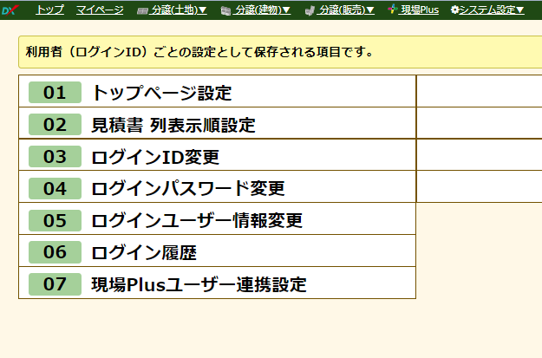
◆現場Plus連携設定_各自設定
事業計画にて申請・承認するIDは全て現場Plus連携が必要です
自分の名前が表示されてます
自分の
現場PlusIDを
連携登録する

